Slide 1



Číslo projektu | OP VK 1.5 25549863
Název projektu | Moderní škola
Název školy | Soukromá střední škola podnikání a managementu, o.p.s.
Předmět | Informační a komunikační technologie
Téma | MS-OFFICE
Ročník | 2.
Jméno autora | Ing.Jaroslav Kašpárek
Anotace | MS WORD, žák používá hromadnou korespondenci
Datum tvorby | 1.6..2012

Slide 2
MS WORD, hromadná korespondence
  hromadná distribuce dat
    hlavní dokument
    zdroj dat, informace o příjemcích
    slučovací pole
    sloučený dokument

Slide 3
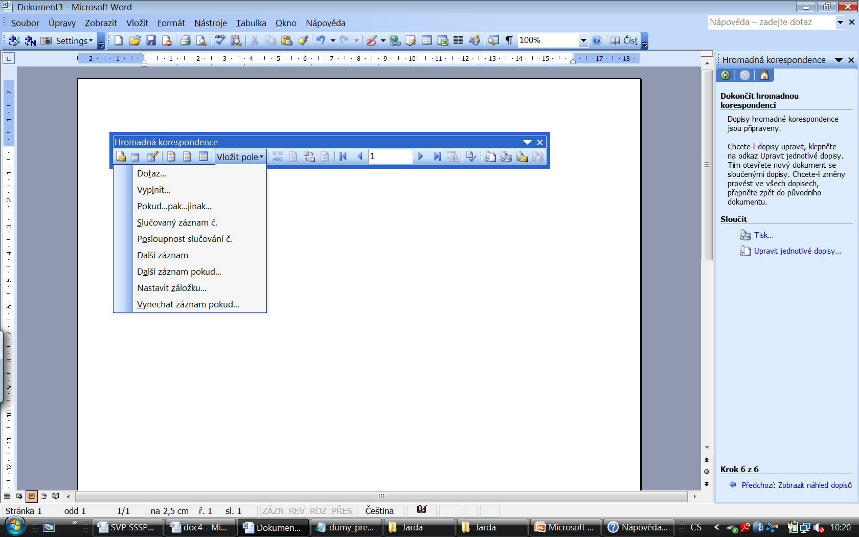
MS WORD, hromadná korespondence
  panel nástrojů

Slide 4
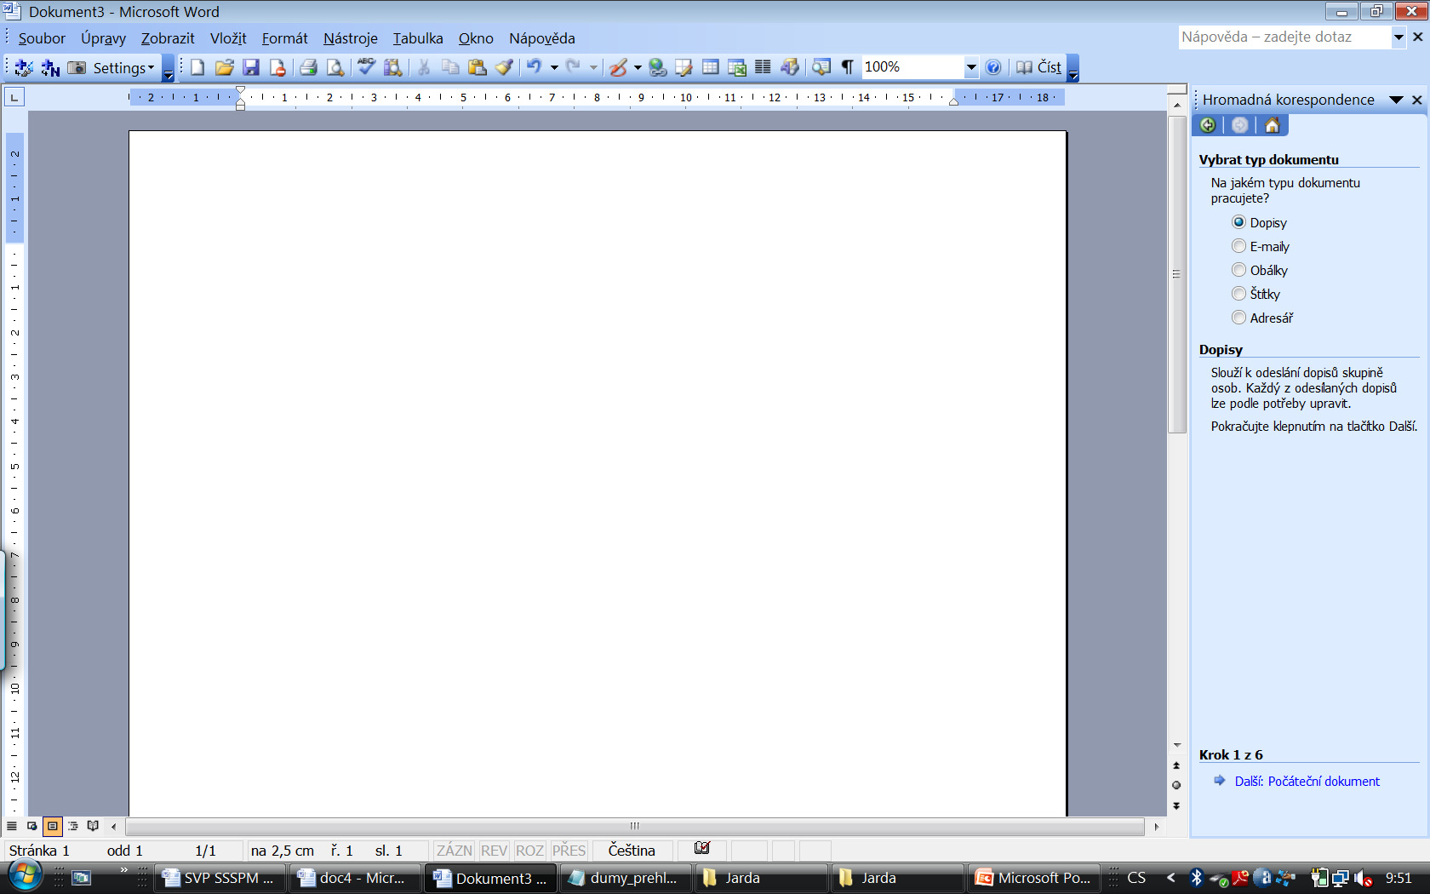
MS WORD, hromadná korespondence
  typ dokumentu

Slide 5
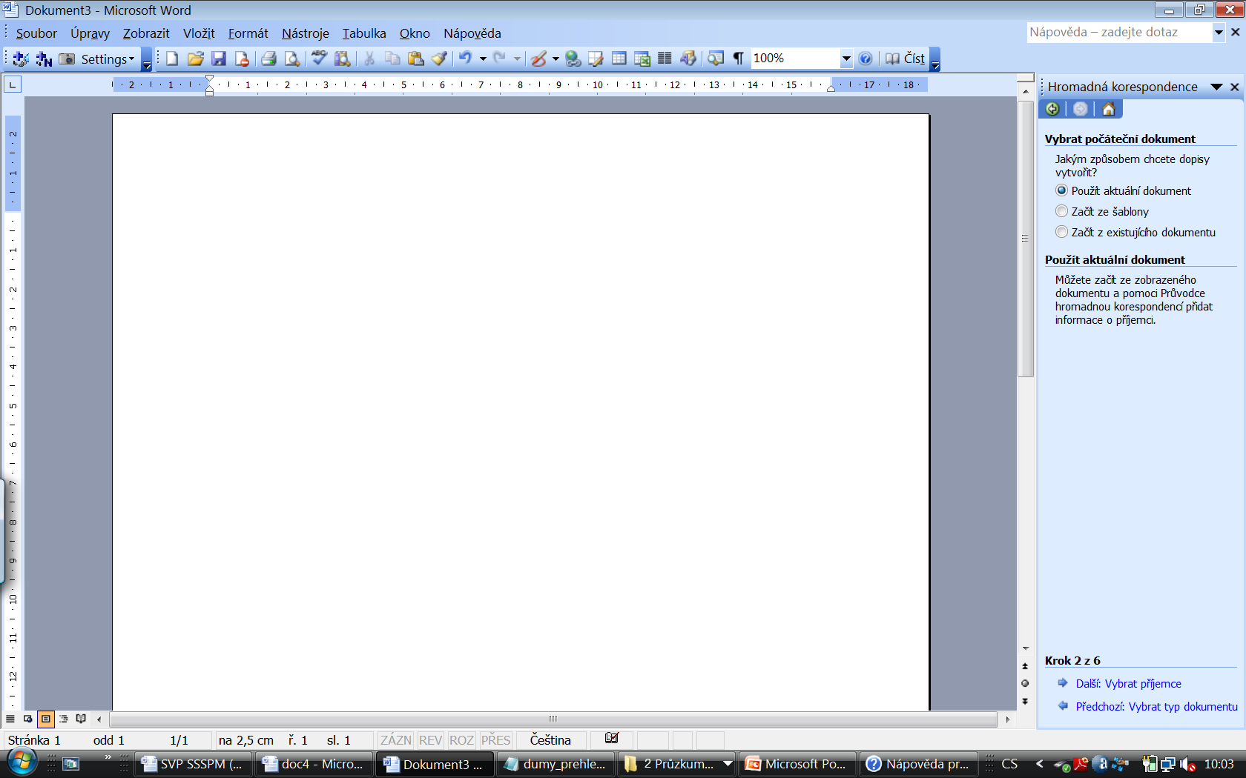
MS WORD, hromadná korespondence
  způsob vytvoření dokumentu

Slide 6
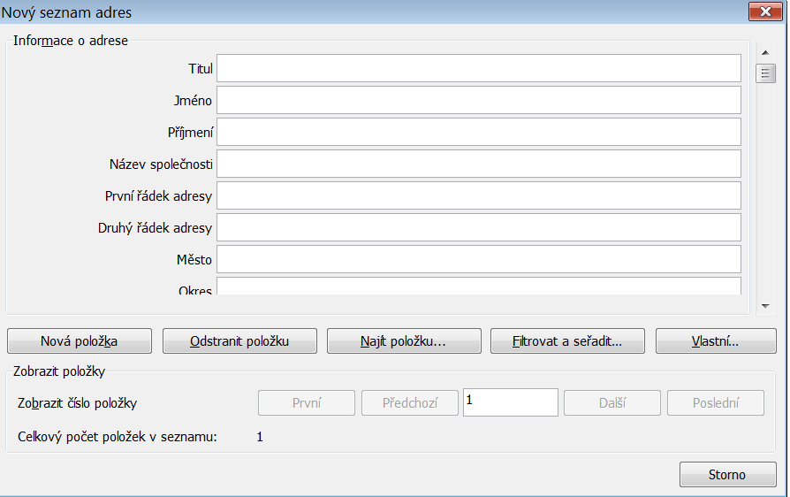
MS WORD, hromadná korespondence
  vytvoření příjemců

Slide 7
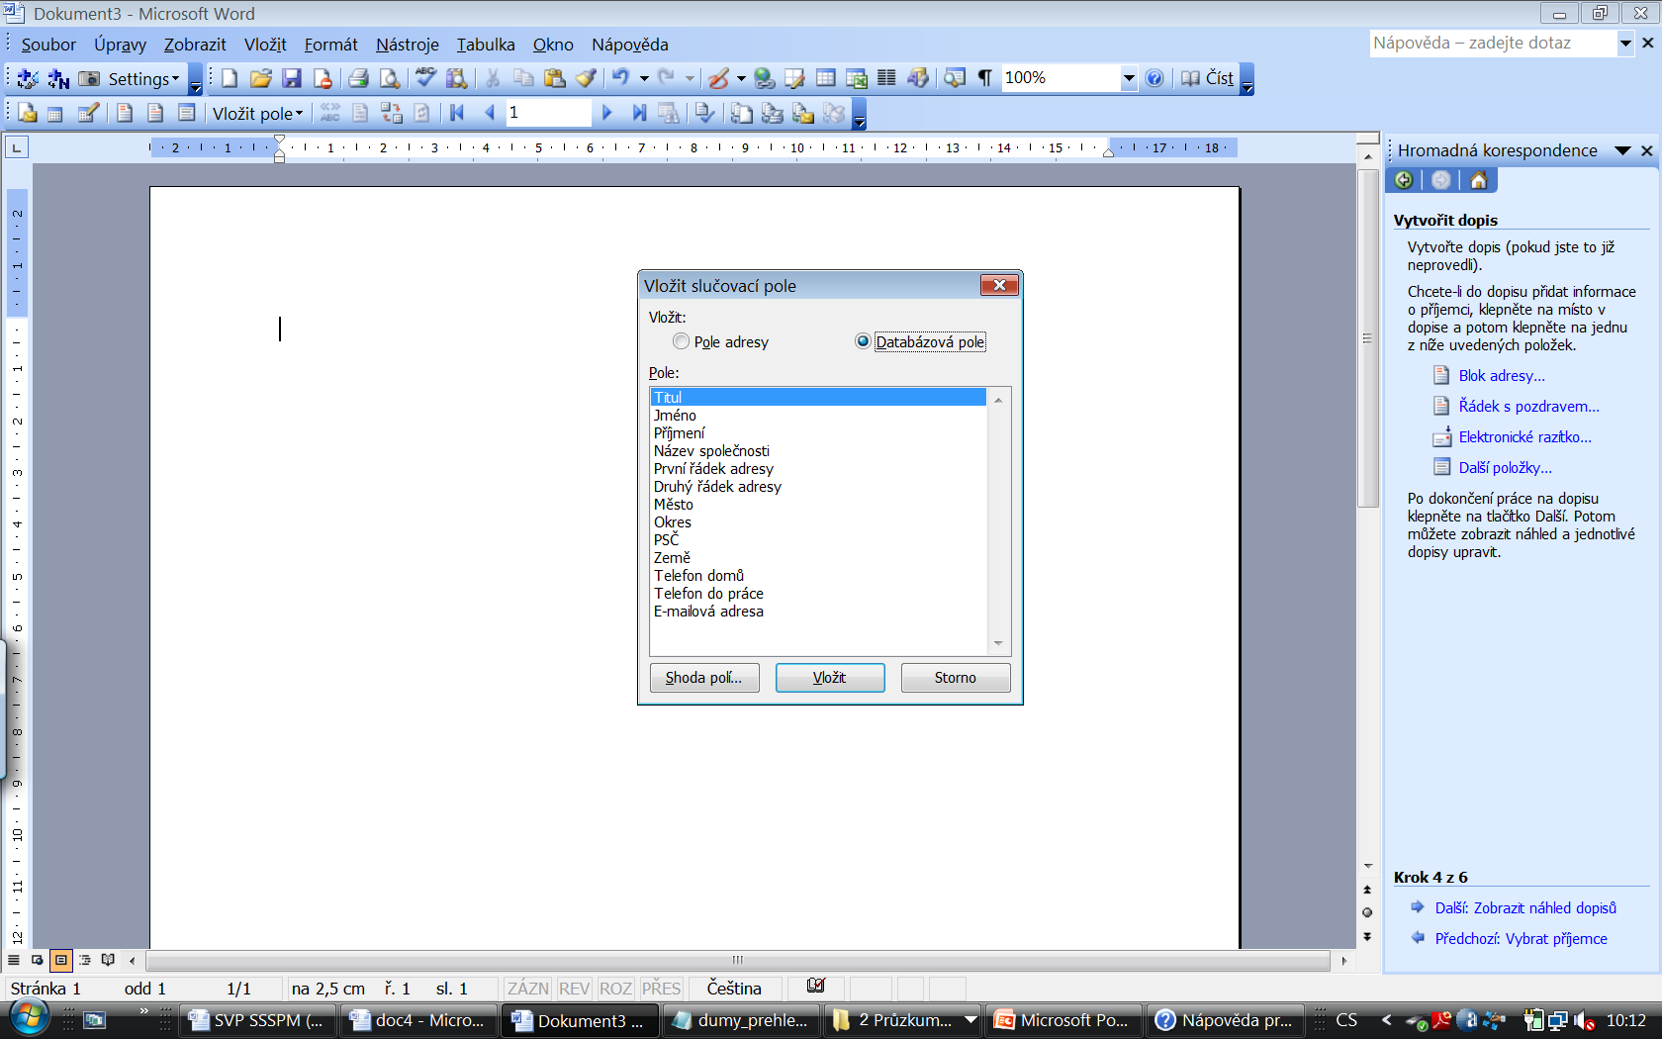
MS WORD, hromadná korespondence
  vložení slučovacích polí

Slide 8
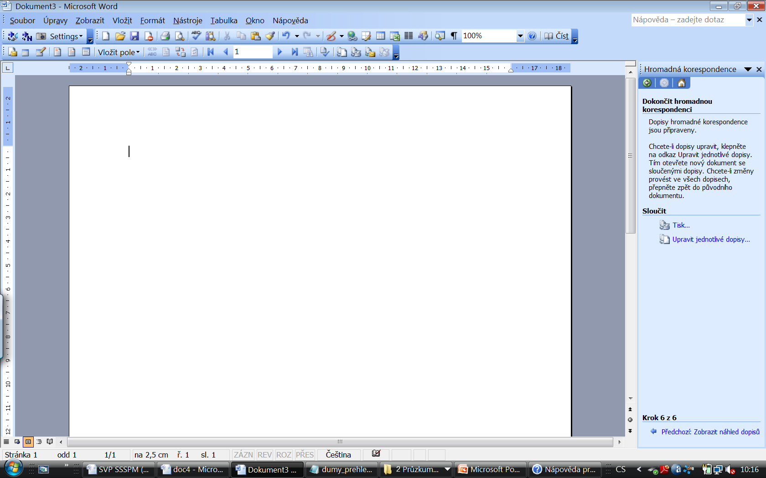
MS WORD, hromadná korespondence
  dokončení, sloučení

